Slide 1
Enseigner la langue au collège
Dans le cadre du nouveau programme 2016

Slide 2
Préambule
Comment apprend-on sa langue ?

Slide 3
Le langage oral est inné, génétiquement programmé à la condition d’être sollicité dans l’interaction.
  Vers l’âge de 3 ans commence à apparaître la syntaxe, avec des marqueurs grammaticaux (« bébé bobo » / « bébé a bobo »).
  Vers l’âge de 5/6 ans, le langage se construit par imitation du phrasé adulte, même s’il y a généralisation abusive des règles (« je courrirai » au lieu de « je courrai »).
Importance du bain de langage et des interactions précoces

Slide 4
« A sept ans, n’importe quel élève peut engendrer à l’oral en discours la très grande majorité des formes nominales, adjectivales et verbales soumises à variation. […] Il a bien une grammaire implicite efficace de la variation orale. A l’inverse de ce que font les pratiques dominantes qui le mettent trop souvent en position d’insécurité, on doit lui rendre manifeste cette compétence. »
Marceline Laparra, « Pour un enseignement progressif de l’orthographe dite grammaticale du français », Repères 41/2010

Slide 5
Le travail de l’école est donc de faire passer l’élève de cette grammaire inconsciente orale à une grammaire consciente explicite de l’écrit. Bien souvent, on oublie ce premier aspect.
PRENDRE APPUI SUR CETTE GRAMMAIRE INCONSCIENTE
PRENDRE APPUI SUR LA DISTANCE ENTRE L’ORAL ET L’ECRIT

Slide 6
L’étude de la langue
Quelle place dans le nouveau programme ?

Slide 7
Remarques préliminaires
Une place très importante (4 pages au cycle 3, 5 pages au cycle 4)
Une terminologie stable et claire, précisée pour chaque cycle
Des activités nombreuses et identifiées
    Observation / identification / repérage / classification / recueil
    Classement / tri / comparaison
    Discussion / justification / verbalisation / reformulation
    Manipulation (remplacement / déplacement / suppression / pronominalisation / encadrement / réduction / expansion)
    Entraînement / réinvestissement / construction
    Création / production / transcription

Slide 8
Des principes forts
Intégration de l’étude de la langue dans les activités de lecture / écriture et séances spécifiques
Distinguer les séances
  qui permettent la découverte, la compréhension, l’entraînement afin de développer une compétence linguistique
  qui doivent permettre de progresser dans la structuration
Nécessité de mettre en lumière les régularités (fin de la recherche d’exhaustivité)
Permettre une compréhension progressive de la langue comme système dont la mise en œuvre se fait dans des discours

Slide 9
Les objectifs du programme
Cycle 3 | Cycle 4
Une étude de la langue explicite et réflexive dans le contexte de son usage | La langue comme objet d’étude spécifique
Mettre en valeur les régularités (par exemple, l’étude de la morphologie verbale prend appui sur la régularité des marques de personne et de temps) | Mettre en valeur la structuration (comprendre le fonctionnement global de la langue et l’organisation de son système syntaxique)
La langue au service d’activité de compréhension de textes et d’écriture | L’étude de la langue pour développer des compétences langagières de lecture et d’écriture, d’orthographe, de réflexion sur elle-même

Slide 10
Les notions principales
Quels sont les grands axes de l’étude de la langue ?

Slide 11
Modèle canonique de la phrase
Toute phrase peut être réduite à une structure minimale : Groupe Sujet + Groupe Verbal.
Cette approche par structure minimale doit permettre
    les manipulations syntaxiques
    de rendre compte des phénomènes d’expansion (développer la phrase simple)
    de rendre compte des phénomènes analogiques (construire la phrase complexe à partir des constituants de la phrase simple)
On appelle prédicat de la phrase « ce qu’on dit du sujet (très souvent groupe verbal formé du verbe et des compléments de verbe s’il en a) ». [Programme cycle 3]

Slide 12
Complément de verbe, complément de phrase
Le complément de phrase (= non essentiel) est déplaçable, contrairement au complément de verbe.
    Le loup [guettait (le chasseur)], [derrière le buisson].
      le loup = SUJET ; guettait le chasseur = PREDICAT
      derrière le buisson = COMPLEMENT DE PHRASE => Je peux le déplacer > Derrière le buisson, le loup guettait le chasseur.
      le chasseur = COMPLEMENT DE VERBE => Je ne peux pas le déplacer naturellement. > Le chasseur le loup guettait, derrière le buisson.

Slide 13
Complément de verbe, complément de phrase
Le critère de déplacement est plus efficace que le critère de suppression.
    Le loup guettait, derrière le buisson.
La notion de complément de verbe recouvre donc non seulement celle de complément d’objet mais aussi tous les compléments essentiels du verbe.
    Je vais à Toulouse.
    Ce pull coûte quarante euros.
Il faut être prudent dans le choix de ses exemples.
    Parfois, un complément de verbe peut être déplaçable (notamment avec reprise nominale). => Elle aime la musique classique. La musique classique, elle (l’)aime !
    Parfois, un complément de phrase se déplace difficilement (souvent pour des critères prosodiques). => Il galope tout autour des murailles. Tout autour des murailles, il galope.

Slide 14
Progressivité des apprentissages
La phrase canonique est l’objet du cycle 3 dans le cadre de l’apprentissage syntaxique. Elle repose sur des corpus bien construits qui ne doivent pas mettre les élèves en difficulté.
Le cycle 4 permettra de complexifier ces différentes approches, en particulier en ayant recours au critère d’acceptabilité qui, en contexte, permet beaucoup de choses a priori non autorisées par la grammaire.
Parallèlement à ces structurations, toujours travailler la construction des verbes au fur et à mesure de leur découverte dans le lexique.

Slide 15
Progressivité des apprentissages
Ne pas réduire l’étude de la langue à un étiquetage (savoir nommer), avec le risque de faire primer la stylistique ou la linguistique sur la grammaire proprement dite
  viser l’appropriation de la langue par les élèves (savoir manier & savoir penser sa langue), leur faire voir qu’elle permet de mieux communiquer et de mieux comprendre
Faire percevoir la langue à travers un processus de complexification des notions, à travers une approche ritualisée par imprégnation, qui permet de la rendre concrète
  le savoir grammatical se construit par rapprochement ou par écart avec les notions déjà acquises ; emboîter les apprentissages, au lieu de les empiler

Slide 16
Quels changements 2008/2016 ?
Classe de 6e plus centrée sur l’orthographe grammaticale ; mise en avant de la régularité dans la morphologie verbale
Cycle 4 plus équilibré (en 2008, classe de 5e très chargée en notions), notamment dans la progression syntaxique
Possibilité d’une progression spiralaire par l’analyse de la phrase en constituants immédiats et l’analogie phrase simple / phrase complexe
Progression orthographique similaire, mais progression repensée sur le verbe

Slide 17
Morphologie verbale
Plutôt que l’apprentissage par cœur des tableaux de conjugaison, ou l’explication d’une règle de formation par mode, par temps et par groupe, insister sur les régularités et la décomposition du verbe en :
  radical
  marque de temps ou de mode
  marque de personne
S’inspirer de l’apprentissage de la conjugaison dans les langues anciennes (où les verbes irréguliers sont très rares)

Slide 18
Morphologie verbale
Distinction des marques de temps et de personne à l’intérieur de la désinence
tu chantais = tu chant-ai-s
nous finirons = nous fini-r-ons
nous finissons = nous fini-ss-ons
Montrer la régularité dans la marque de la personne indépendamment du temps
Montrer la régularité indépendamment du groupe
nous chant-ons
nous chant-i-ons
nous chante-r-ons
tu manges, tu prends, tu finis, tu croyais, tu vins… => tu = -S
il mange, il prend, il finit, il croyait, il vint… => il = pas de -S
Avantage : une seule marque de personne pour « nous » à tous les temps et tous les modes

Slide 19
Morphologie verbale
Repérer les régularités, c’est :
  interroger la mémorisation précoce de paradigmes complets
  observer, manipuler, classer, fixer
  introduire progressivement les éléments nouveaux dans l’enseignement et l’évaluation, pas dans l’usage
Mais il n’y a pas que des régularités, d’où :
  importance de la notion de fréquence
  mémorisation obligatoire et précoce des exceptions les plus récurrentes
Les 30 verbes les plus fréquents
1. Être 2. Avoir 3. Faire 4. Dire 5. Pouvoir 6. Aller 7. Voir 8. Savoir 9. Vouloir 10. Venir 11. Falloir 12. Devoir 13. Croire 14. Trouver 15. Donner 16. Prendre 17. Parler 18. Aimer 19. Passer 20. Mettre 21. Demander 22. Tenir 23. Sembler 24. Laisser 25. Rester 26. Penser 27. Entendre 28. Regarder 29. Répondre 30. Rendre

Slide 20
Bâtir une progression
Comment mettre en place une progression syntaxique ?

Slide 21
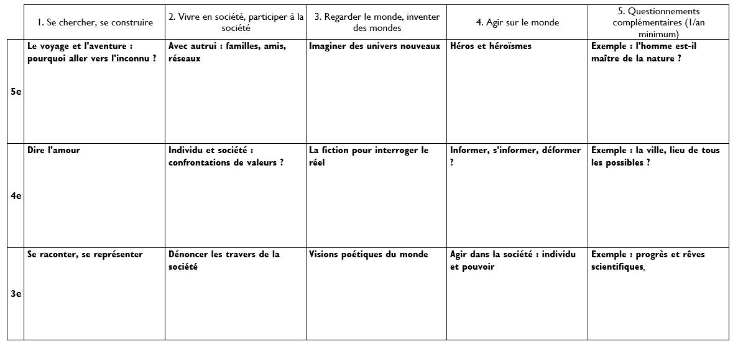
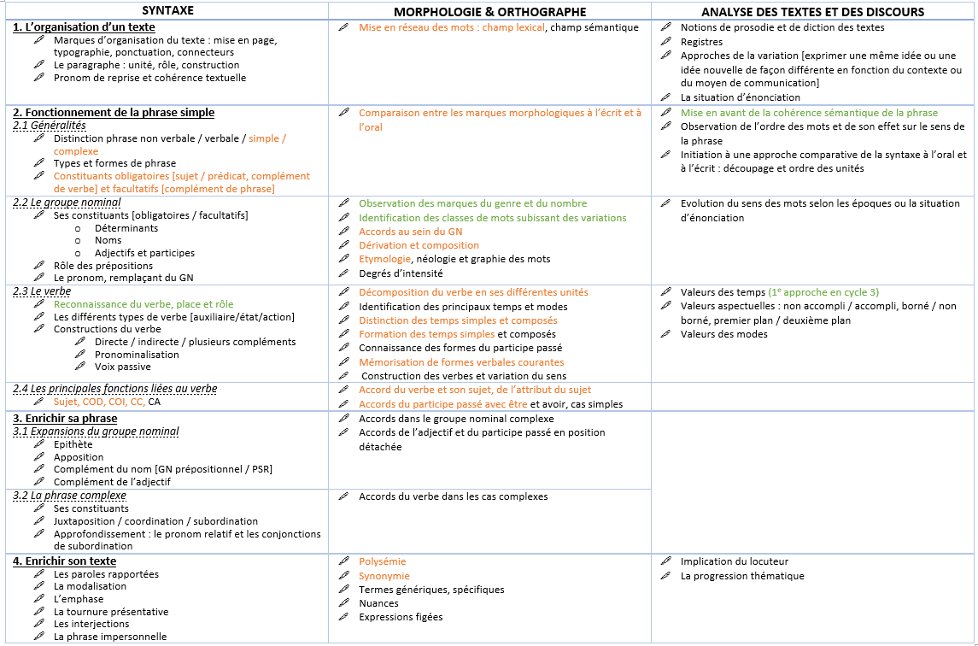
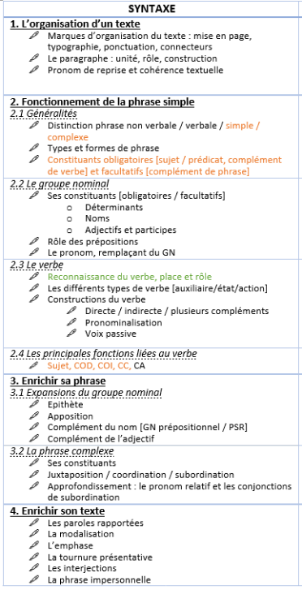
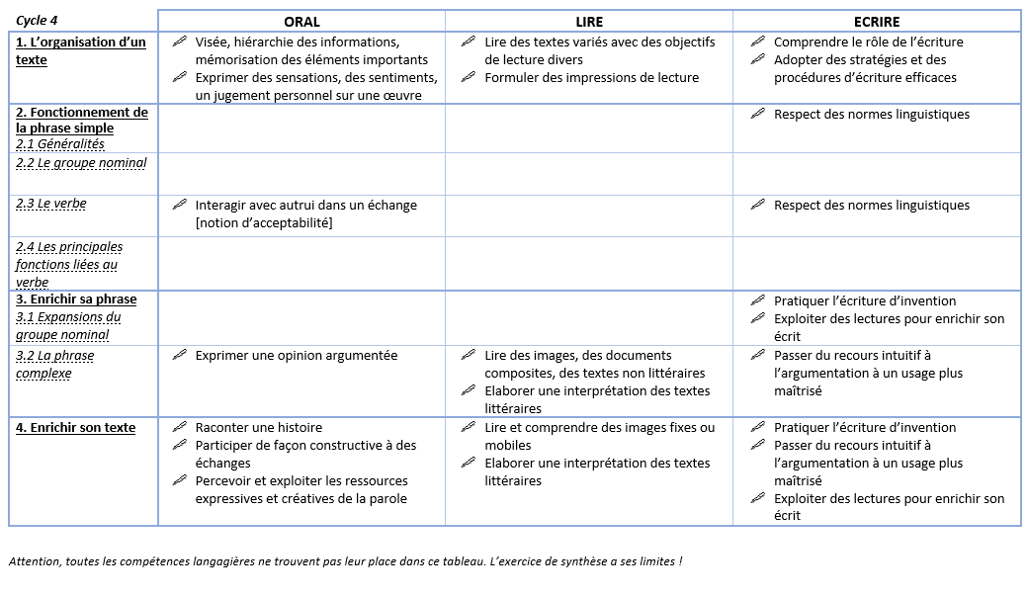
Considérations générales
Quelle approche possible pour bâtir une progression ?
3) Unifier les compétences linguistiques
Pour créer de la cohérence dans les savoirs, s’efforcer d’aborder en même temps des notions qui font sens entre elles
4) Unifier les compétences linguistiques et les compétences langagières ?
5) Unifier l’ensemble du programme ?
A L’IMPOSSIBLE NUL N’EST TENU !
Quelle approche possible pour bâtir une progression ?
3) Unifier les compétences linguistiques
Pour créer de la cohérence dans les savoirs, s’efforcer d’aborder en même temps des notions qui font sens entre elles
4) Unifier les compétences linguistiques et les compétences langagières ?
5) Unifier l’ensemble du programme ?
Quelle approche possible pour bâtir une progression ?
3) Unifier les compétences linguistiques
Pour créer de la cohérence dans les savoirs, s’efforcer d’aborder en même temps des notions qui font sens entre elles
Quelle approche possible pour bâtir une progression ?
1) La tentation de la liste des notions
Toujours possible avec le nouveau programme, même si l’ordre de proposition ne peut être un ordre d’accomplissement.
Si on s’intéresse en priorité à la syntaxe, possibilité d’établir 8 entrées, de la plus simple à la plus complexe.
2) Une approche par complexification
Déjà induite par le nouveau programme : notions reprises et approfondies de cycle en cycle
Possibilité de se fixer comme objectif d’aborder chaque année les 8 entrées syntaxiques, en posant d’abord un cadre précis qui sera ensuite repris, complexifié et étoffé
Quelle approche possible pour bâtir une progression ?
3) Unifier les compétences linguistiques
Pour créer de la cohérence dans les savoirs, s’efforcer d’aborder en même temps des notions qui font sens entre elles
4) Unifier les compétences linguistiques et les compétences langagières ?
Adopter le modèle de la poupée russe : poser un cadre général, à partir des notions les plus simples, et complexifier année après année à l’intérieur de ce cadre général consolidé et affiné

Slide 22
La notion de proposition cycle 3
Stabiliser la phrase canonique : Groupe Sujet + prédicat (Groupe Verbal)
Le complément de verbe (avec distinction objet direct / indirect)
Le complément de phrase (inutile d’être plus précis), par manipulation, sans distinguer GN et subordonnées
Le groupe nominal : nom, pronoms, déterminants, adjectifs, compléments du nom (la PSR, sans être nommée, en fait partie)
La phrase complexe : repérage par ses verbes conjugués

Slide 23
La notion de proposition classe de 5e
Reprise de la phrase simple canonique
Repérage de la phrase complexe par les verbes
GN : approfondissement de la notion de proposition subordonnée relative (y passer du temps) ; retrouver dans la PSR le fonctionnement de la phrase simple canonique
Introduction de la proposition subordonnée complétive par la notion de complément du verbe
Par le même chemin, introduction de la proposition subordonnée interrogative et de la proposition infinitive.

Slide 24
La notion de proposition classe de 4e
On reprend : phrase simple canonique / phrase simple avec de nombreux constituants (GN étendus) / phrase complexe avec relatives et interrogatives => cette reprise doit occuper un certain temps + repérage des compléments de phrase par manipulation.
Par le complément de phrase, on aborde les propositions subordonnées circonstancielles.
On manipule subordonnées et GN circonstanciels de sorte à faire maîtriser leurs points communs, leur fonctionnement, leurs différences, leur complexité.

Slide 25
La notion de proposition classe de 3e
On reprend : phrase simple canonique / phrase simple avec de nombreux constituants / phrase complexe / identification des différentes subordonnées => tout cela nécessite d’y rester longtemps !
On travaille l’expression de la condition / opposition / concession par le biais de l’étude des textes (« Construire les notions permettant l’analyse et la production des textes et des discours »).
Même chose pour le discours rapporté, abordé plus tôt dans les activités de lecture-écriture, repris et approfondi ici.

Slide 26
Quatre modèles d’étude de la langue
1. La leçon de grammaire
Temps d’exposition et/ou de synthèse
Utile après temps de manipulation. Doit être brève, peut faire l’objet d’une mémorisation
2. Le travail sur corpus
Temps très développé dans le nouveau programme 2016
Faire surgir et installer progressivement les fondamentaux de la constitution de la phrase
3. Le travail en lien avec la lecture, l’écriture et l’oral
Découverte de processus textuels et linguistiques.
Mise en œuvre dans des écritures à contrainte ou imitatives.
Finalisation et transfert.
N’est pas applicable à toutes les entrées du programme, en particulier l’orthographe grammaticale
4. Le modèle de la récurrence
C’est celui de la répétition, de la mémorisation et de la restitution.
Très courant dans le 1er degré, il doit trouver sa place au collège.
Ce sera par exemple : la phrase dictée de la semaine, le verbe du mois, la mémorisation et la dictée de mots…
Evaluation réfléchie et différenciation accrue

Slide 27
Oral / écrit
Travail sur l’oral par confrontation avec l’écrit, et réciproquement
Cette question, plus affirmée en termes d’enseignement explicite qu’en 2008, est l’objet d’une progression forte, claire, déterminée :
  encodage / décodage au cycle 3 (graphème, phonème)
  marques morphologiques lues / entendues au cycle 3 (homophonie)
  syntaxe au cycle 4
  prosodie et effets de sens au cycle 4
A l’oral | A l’écrit
Ben oui / enfin i’msemble / cette entrée / ça s’travaille dans tou’lcycle / et puis tout l’monde / même les profs d’aut’chose. | Cette entrée doit (absolument) être travaillée dans tout le cycle et par tous les professeurs.
Moi, mon frère, les mobylettes, il les répare. | Mon frère répare les mobylettes.
Ton linge, tu l’avais mis au sale ? | Avais-tu mis ton ligne au sale ?

Slide 28
La notion d’acceptabilité
« Une phrase acceptable serait […] une phrase pour laquelle il n’y aurait aucune difficulté à imaginer un ou des contextes où son interprétation ne poserait pas de problème. » (Grammaire méthodique du français, RPR)
Apprendre aux élèves à évaluer l’acceptabilité selon ses différents critères (syntaxique, sémantique, communicationnel) par la lecture, la réflexion, les sonorités, le rythme, l’analyse…
Faire acquérir aux élèves les ressources pour faire face aux normes et à leurs variations, pour devenir capables de circuler dans les usages et leurs contraintes
S’inspirer de l’enseignement des langues vivantes

Slide 29
CONCLUSION
Diaporama élaboré par Jean-Christophe Benzal, professeur membre du groupe de travail pour la Rénovation Pédagogique du Collège de l’Académie de Besançon, à partir d’un travail effectué par l’Académie de Bordeaux et d’une présentation d’Anne Vibert (Inspectrice Générale) et Anne Guerpillon (IA-IPR de Lettres faisant fonction, Académie d’Aix-Marseille)

